Slide 1
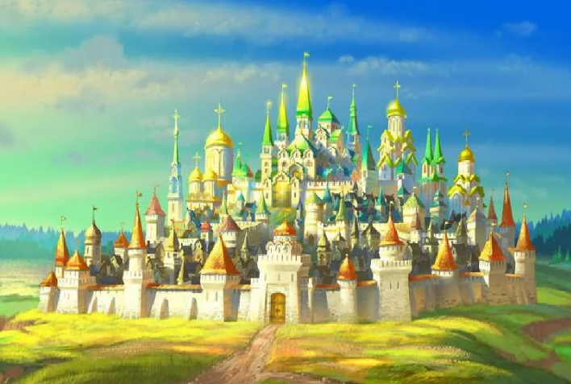

Slide 2
Пропорция

Slide 3
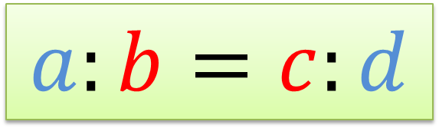
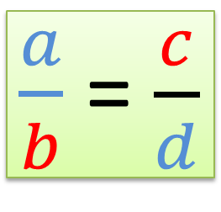
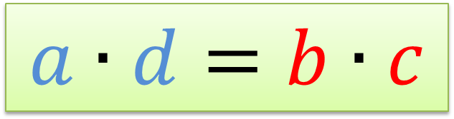
Основное свойство пропорции
$\frac{a}{b}$ = $\frac{c}{d}$
$$a:b=c:d$$
$$a∙d=b∙c$$

Slide 4
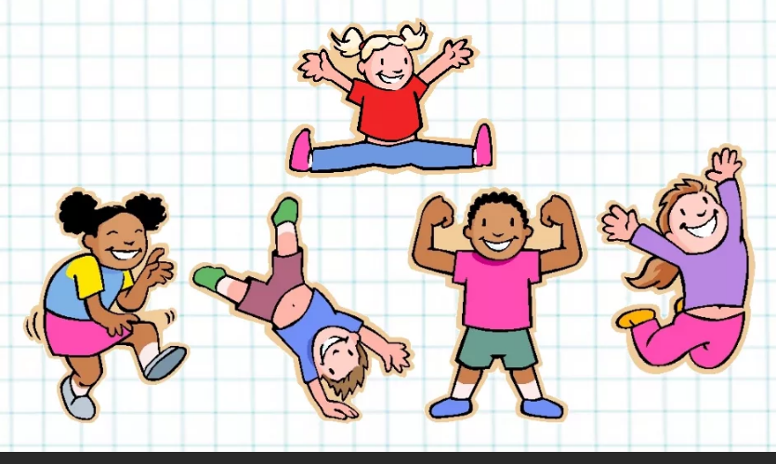
Физкультминутка

Slide 5
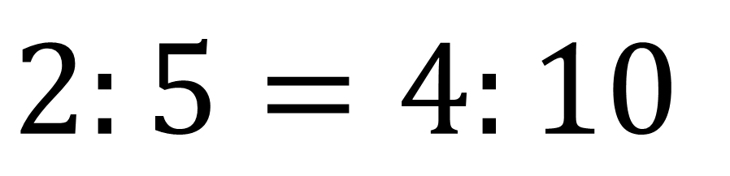
$2:5=4:10$

Slide 6
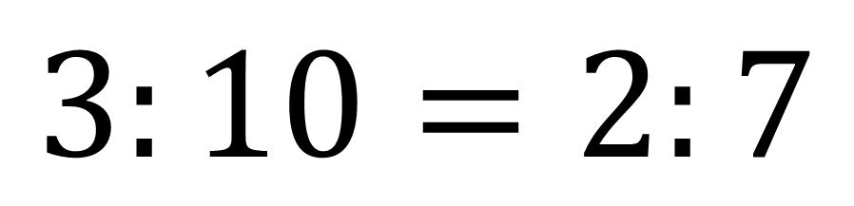
$$3:10=2:7$$

Slide 7
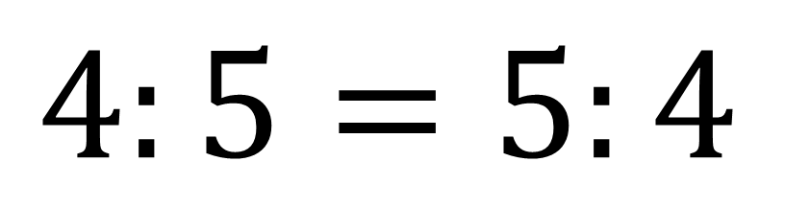
$$4:5=5:4$$

Slide 8
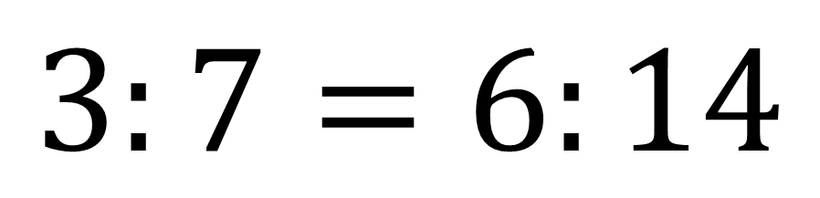
$$3:7=6:14$$

Slide 9
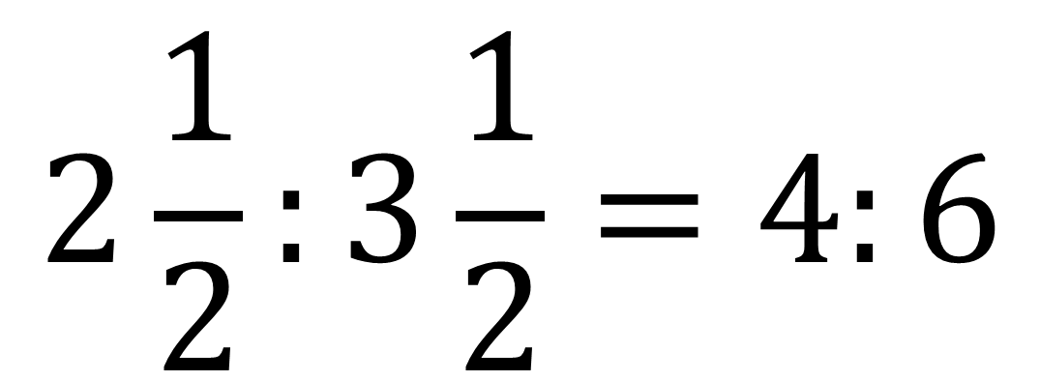
$$2\frac{1}{2}:3\frac{1}{2}=4:6$$

Slide 10
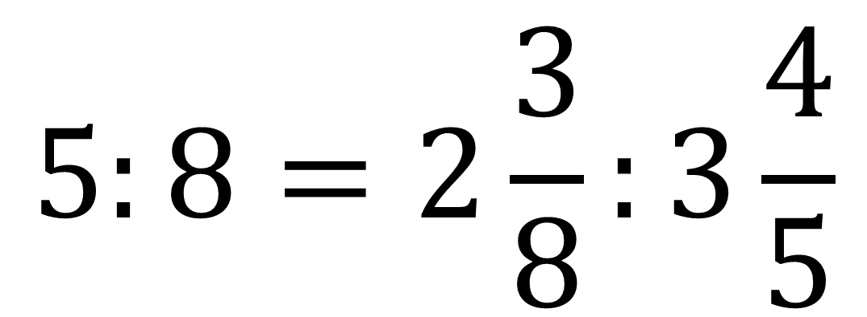
$$5:8=2\frac{3}{8}:3\frac{4}{5}$$

Slide 11
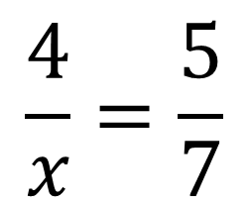
Решить уравнение:
$$\frac{4}{x}=\frac{5}{7}$$

Slide 12
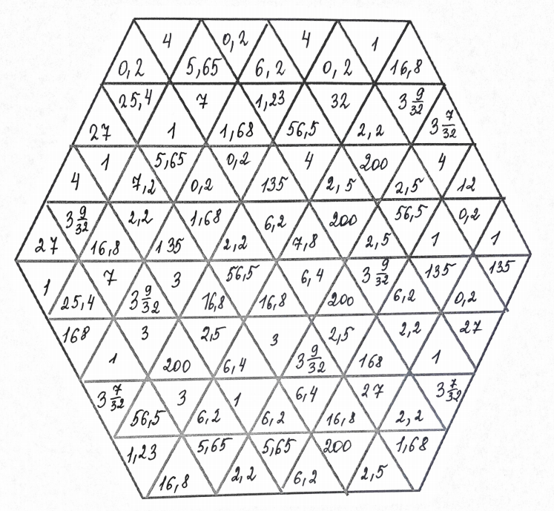

Slide 14
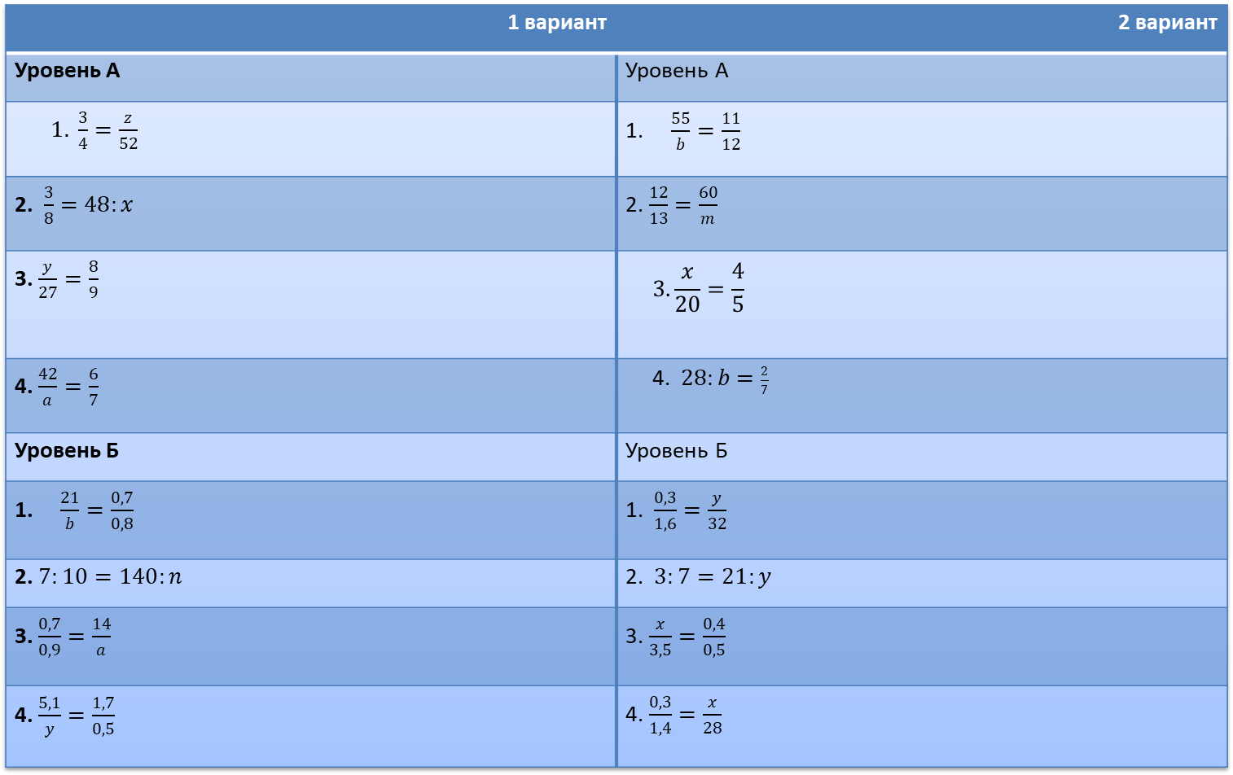
Дифференцированная самостоятельная работа.
1 вариант | 2 вариант
Уровень А | Уровень А
$1. \frac{3}{4}=\frac{z}{52}$ | $\frac{55}{b}=\frac{11}{12}$
2. $\frac{3}{8}=48:x$ | 2.$\frac{12}{13}=\frac{60}{m}$
3. $\frac{y}{27}=\frac{8}{9}$ | $$3. \frac{x}{20}=\frac{4}{5}$$
4. $\frac{42}{a}=\frac{6}{7}$ | 4. $28:b=\frac{2}{7}$
Уровень Б | Уровень Б
$\frac{21}{b}=\frac{0,7}{0,8}$ | 1. $\frac{0,3}{1,6}=\frac{y}{32}$
2. $7:10=140:n$ | 2. $3:7=21:y$
3. $\frac{0,7}{0,9}=\frac{14}{a}$ | 3. $\frac{x}{3,5}=\frac{0,4}{0,5}$
4. $\frac{5,1}{y}=\frac{1,7}{0,5}$ | 4. $\frac{0,3}{1,4}=\frac{x}{28}$

Slide 15
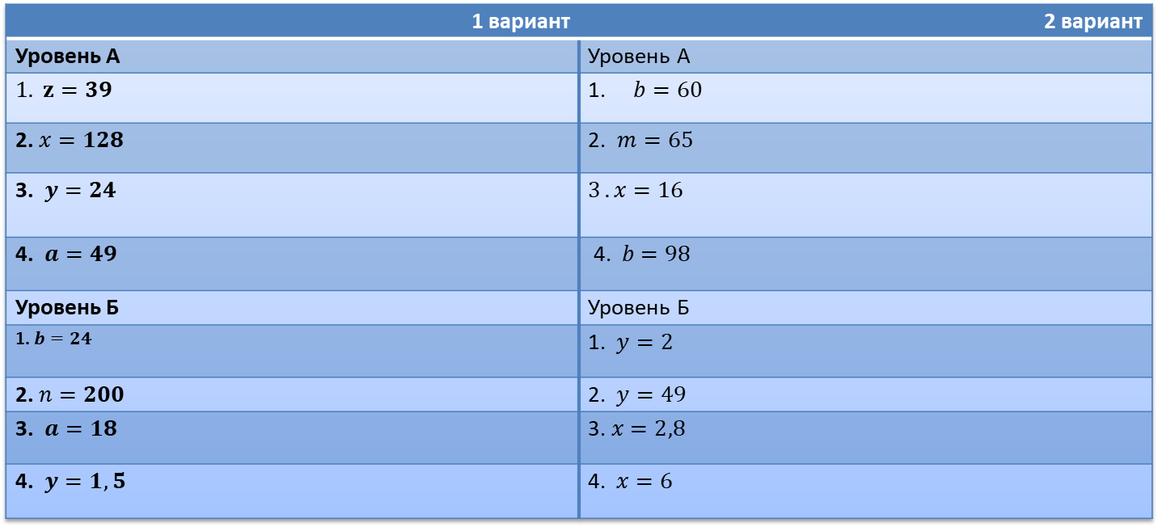
1 вариант | 2 вариант
Уровень А | Уровень А
$$1. z=39$$ | $b=60$
2. $x=128$ | 2. $m=65$
3. $y=24$ | $3$ $. x=16$
4. $a=49$ | 4. $b=98$
Уровень Б | Уровень Б
1. $b=24$ | 1. $y=2$
2. $n=200$ | 2. $y=49$
3. $a=18$ | 3. $x=2,8$
4. $y=1,5$ | 4. $x=6$
Ур.А 0-1 ош. «4» | Ур.Б 0 ош. «5»
2 ош –«3» | 1 ош. «4»
 | 2 ош. «3»

Slide 16

Рефлексия

